Slide 1
EUROPA.-LA VUELTA AL MUNDO EN 885 JARDINES.-AUSTRIA .-Setayaga Japanese Garten.-Mirabelle Gardens.-Parques de Viena.-Fotos viaje.-
Selección de textos y fotografías por
JOSE ELIAS BONELLS

Slide 2
Setayaga Japanese Garten
Fue diseñado por el jardinero paisajista Ken Nagajima del Japón en el año 1992.
Acuerdos culturales han existido durante muchos años entre Döbling distrito de Viena y Setagaya pueblo en las afueras de Tokio.
El jardín Setagaya-ku emula un paisaje japonés con varios estanques y arroyos, conteniendo elementos típicos de los jardines japoneses.
Hay una casa de Té japonés, linternas de piedra, varias esculturas, una fuente etc.…

Slide 3
Un poema grabado en una piedra a la entrada del jardín nos da la bienvenida.
Las plantas del jardín son las azaleas, los acers,las magnolias, los cerezos etc.…
El alma del jardín es que “ la gente pueda observar esta obra de arte con tranquilidad y tratando de encontrar su propia paz interior “.

Slide 4
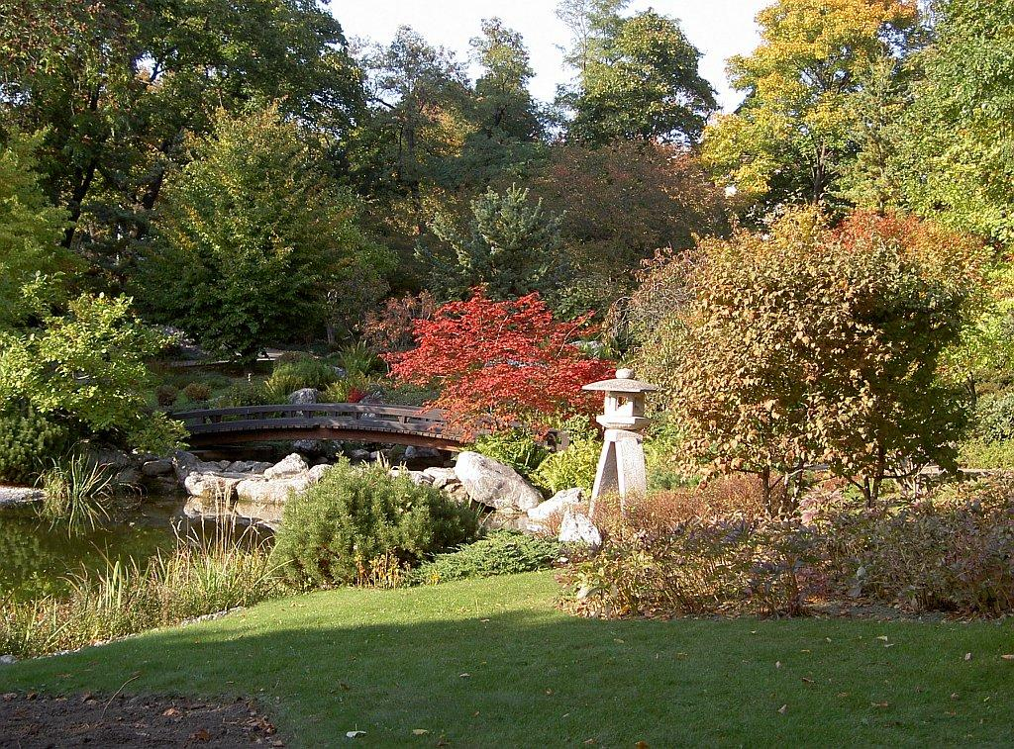
Notes:
Setagaya Japanese Park

Slide 5
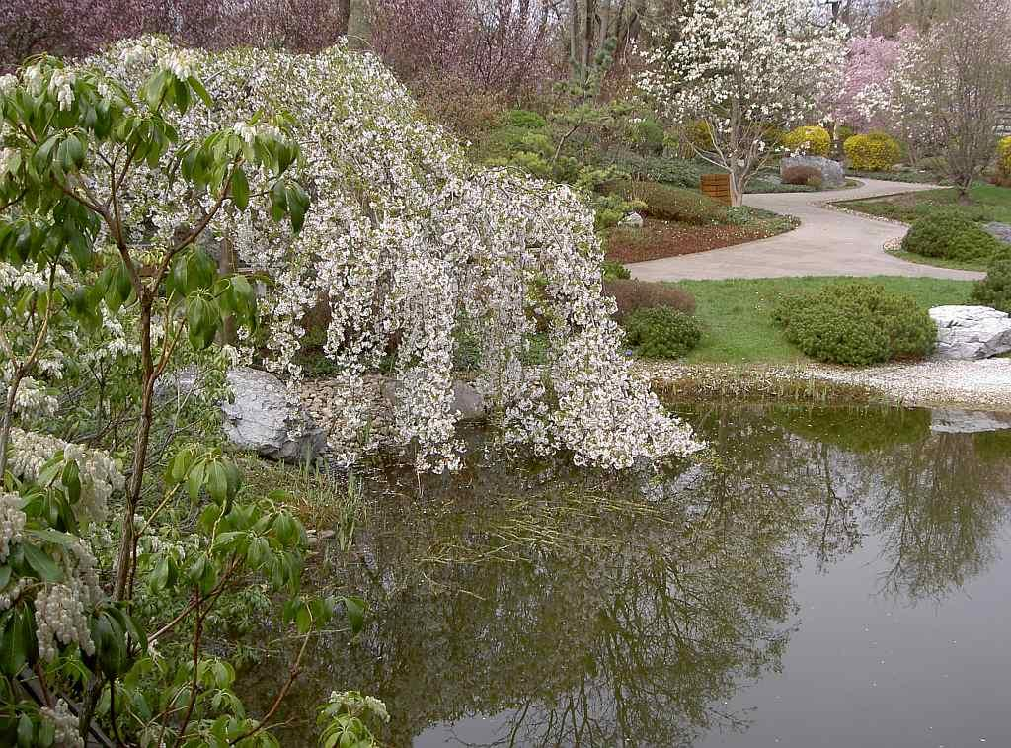
Notes:
Setagaya Japanese Park

Slide 6
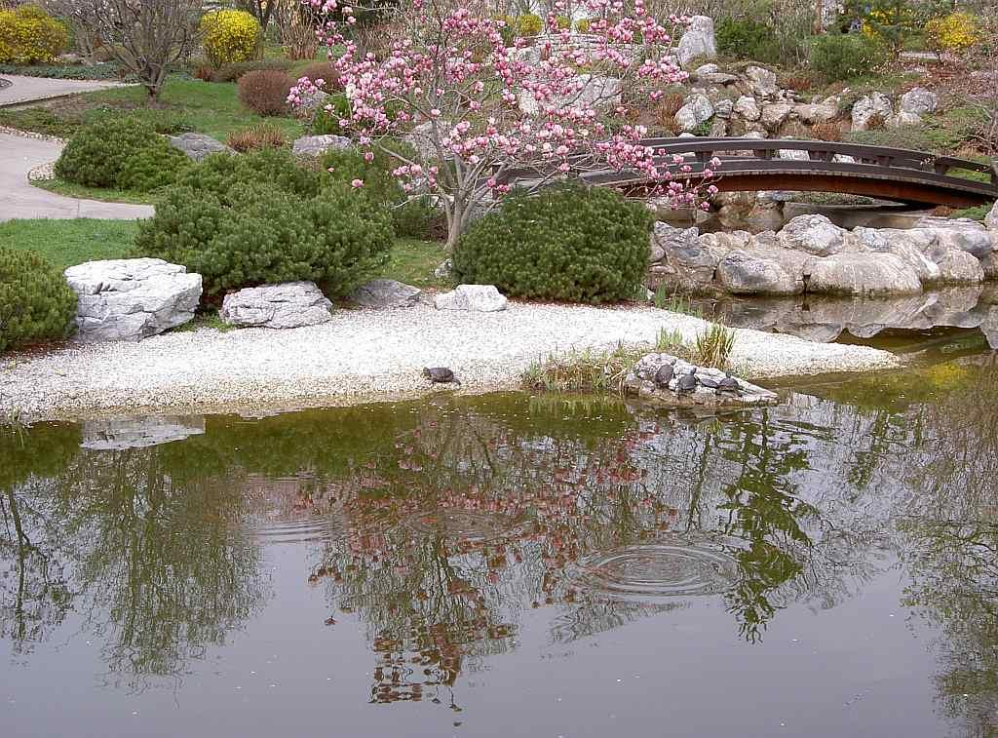
Notes:
Viena.-Setagaya Japanese Park

Slide 7
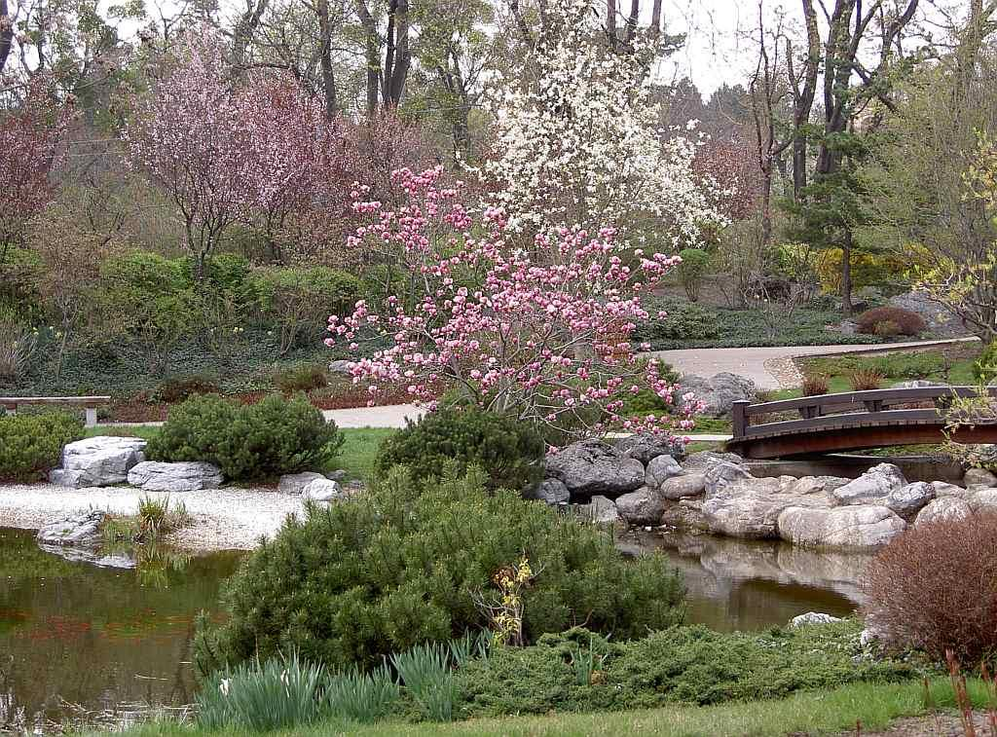
Notes:
Viena.-Setagaya Japanese Garten

Slide 8
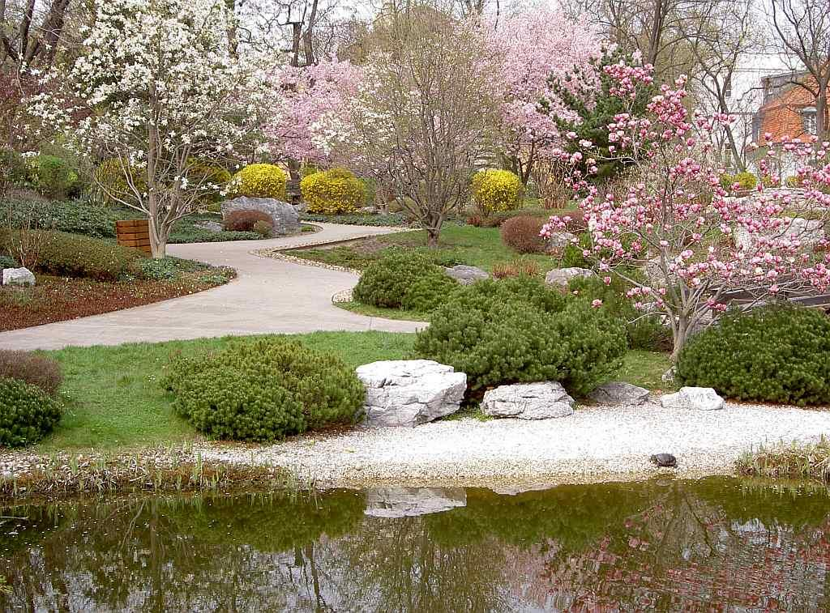
Notes:
Viena Setagaya Japanese Garden

Slide 9
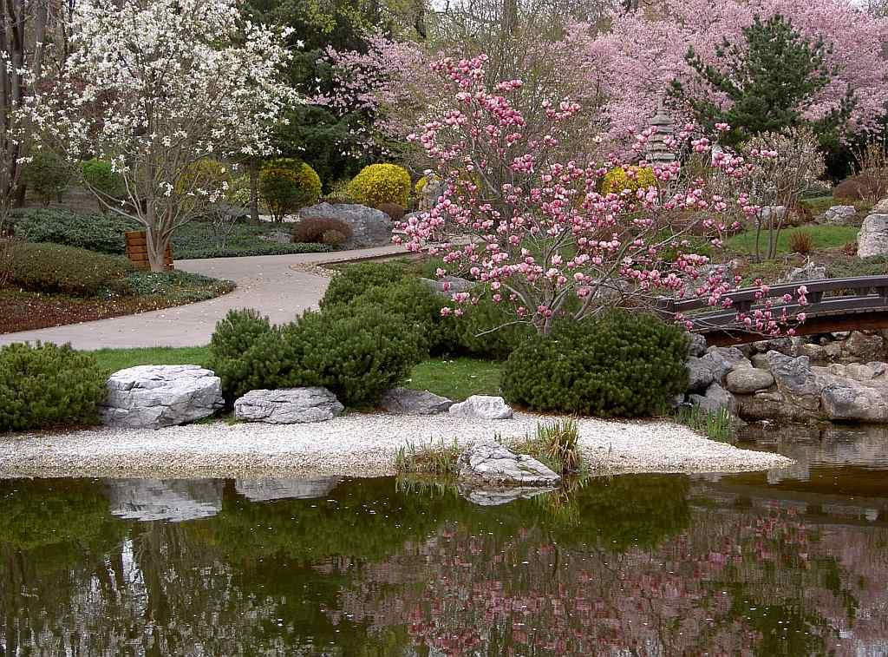
Notes:
Viena.-Setagaya Japanese Garten

Slide 10
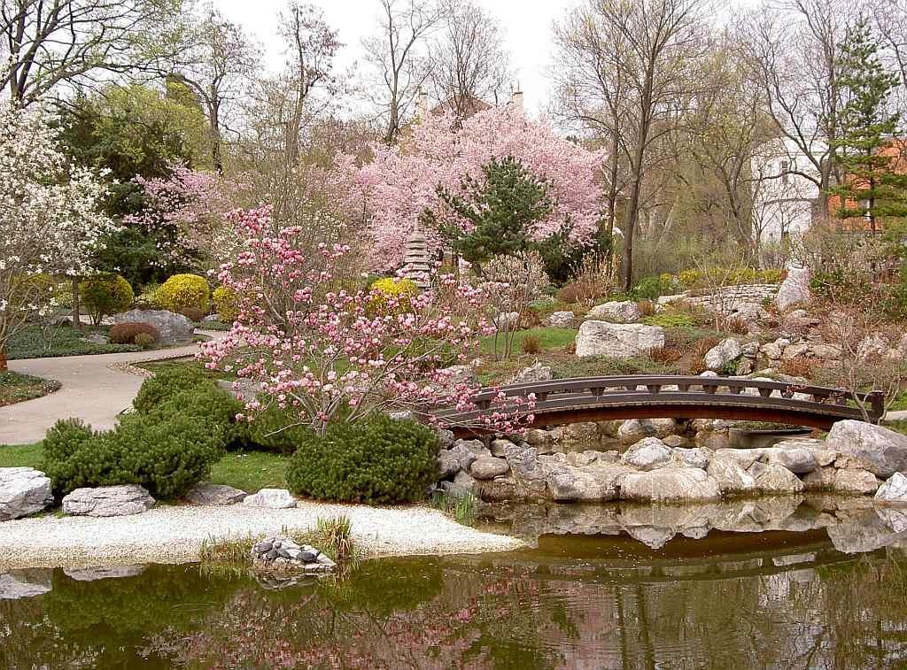
Notes:
Viena.-Setagaya Japanese Garten

Slide 11
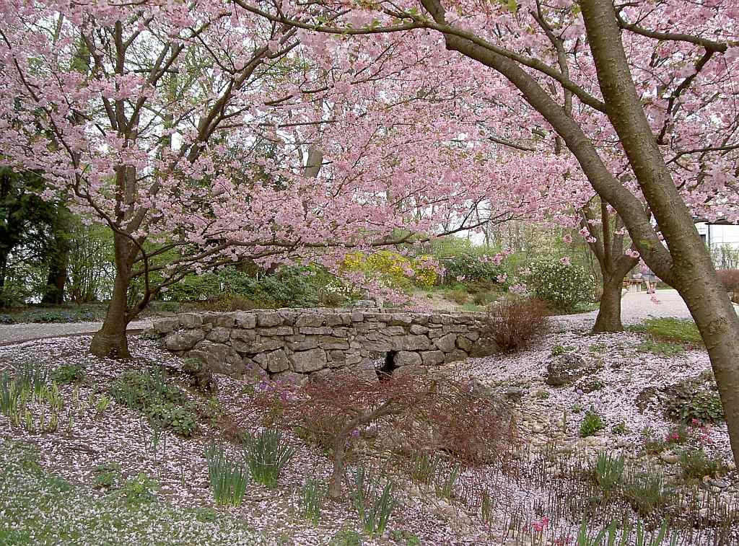
Notes:
Viena.-Setagaya Japanese Garten

Slide 12
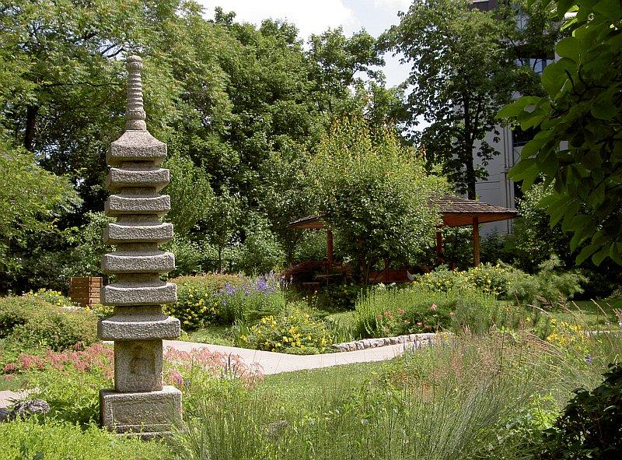
Notes:
Viena.-Setagaya Japanese Garten

Slide 13
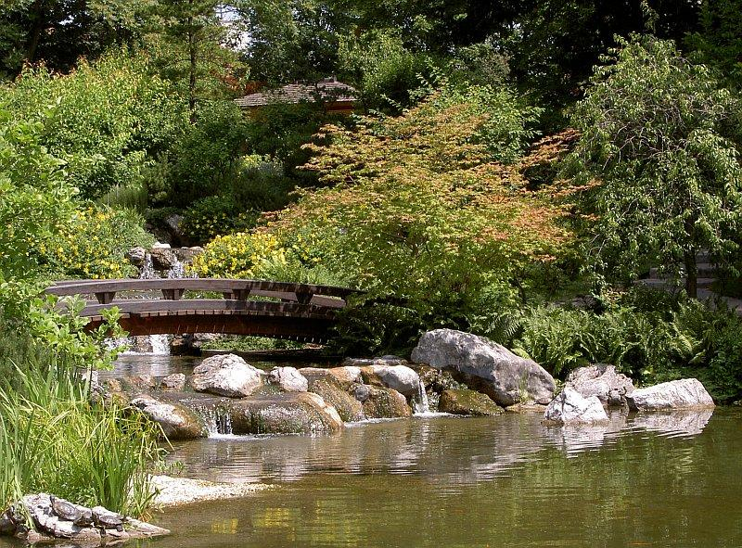
Notes:
Viena.-Setagaya Japanese Garten

Slide 14
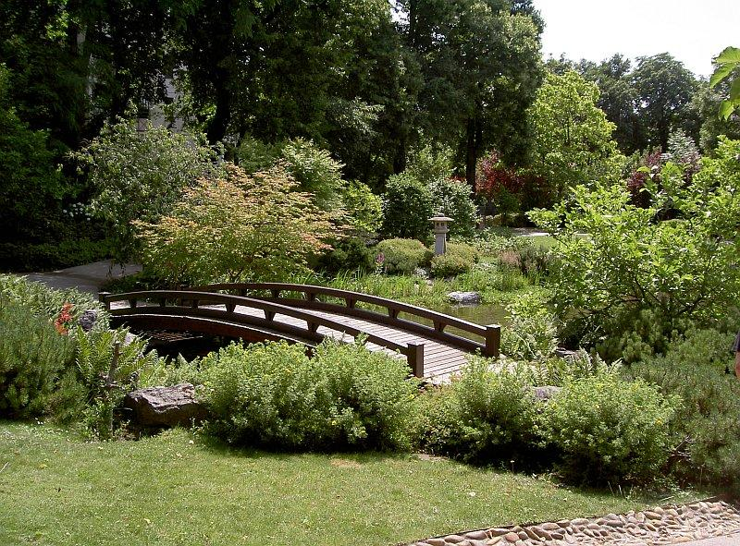
Notes:
Viena.-Setagaya Japanese Garten

Slide 15
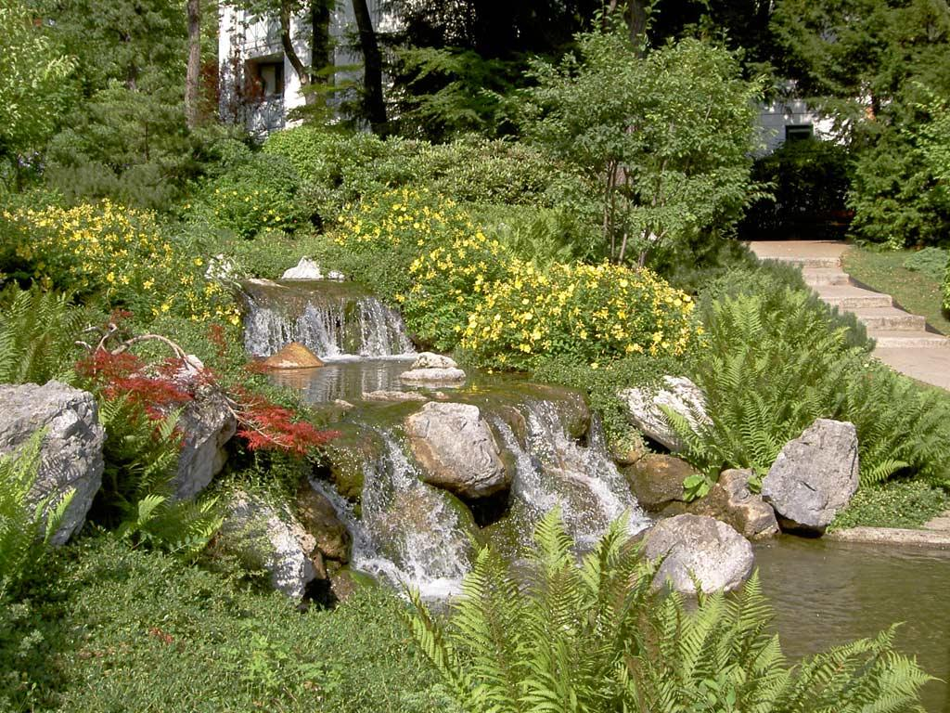
Notes:
Viena .-Setagaya Japanese Garten

Slide 16
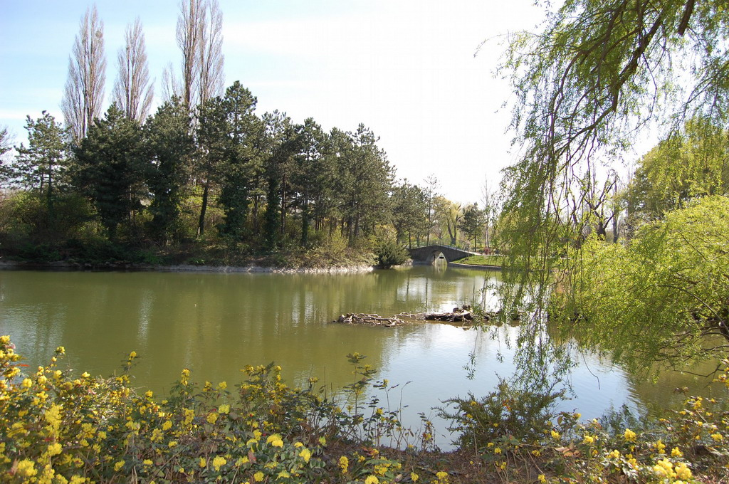
Notes:
Viena.-Wasser Park

Slide 17
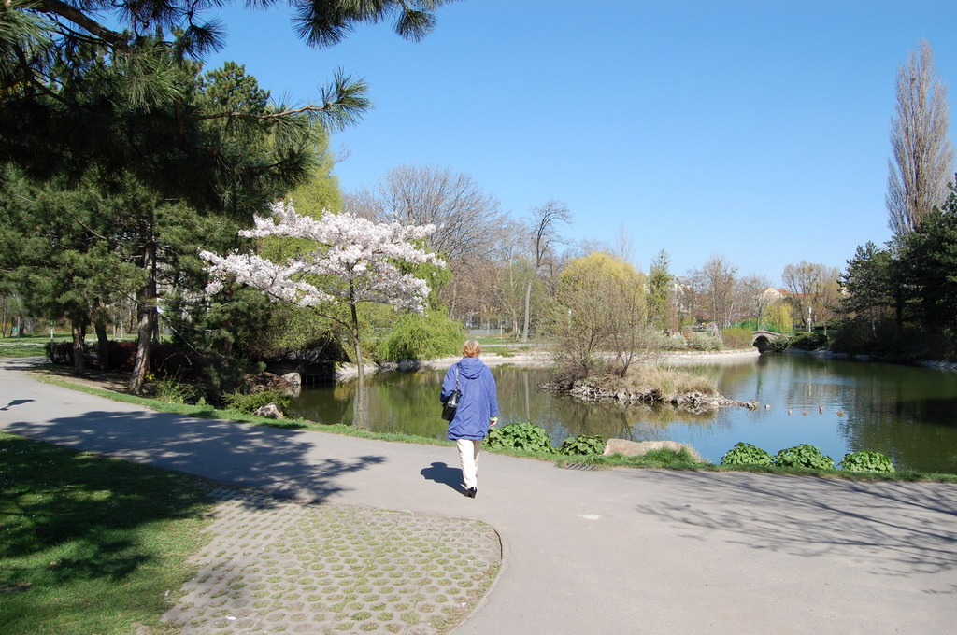
Notes:
Viena.-Wasser Park

Slide 18
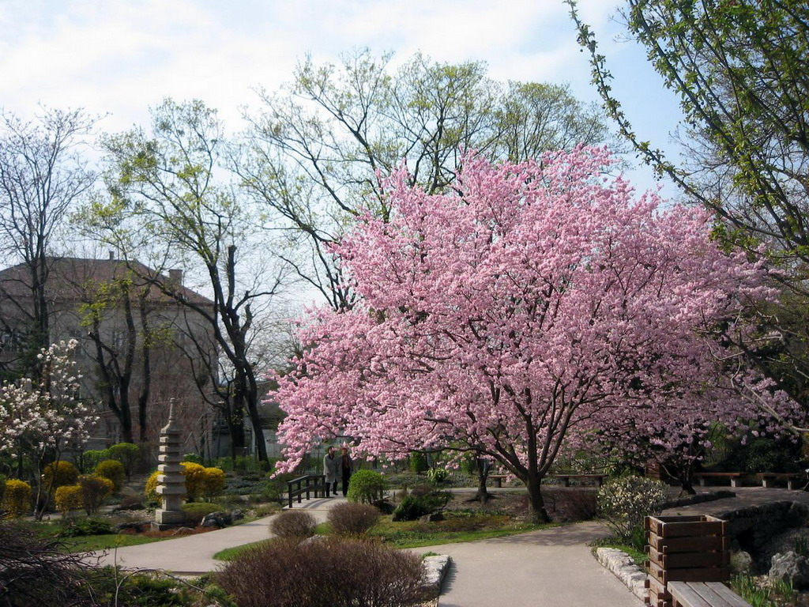
Notes:
Setagaya

Slide 19
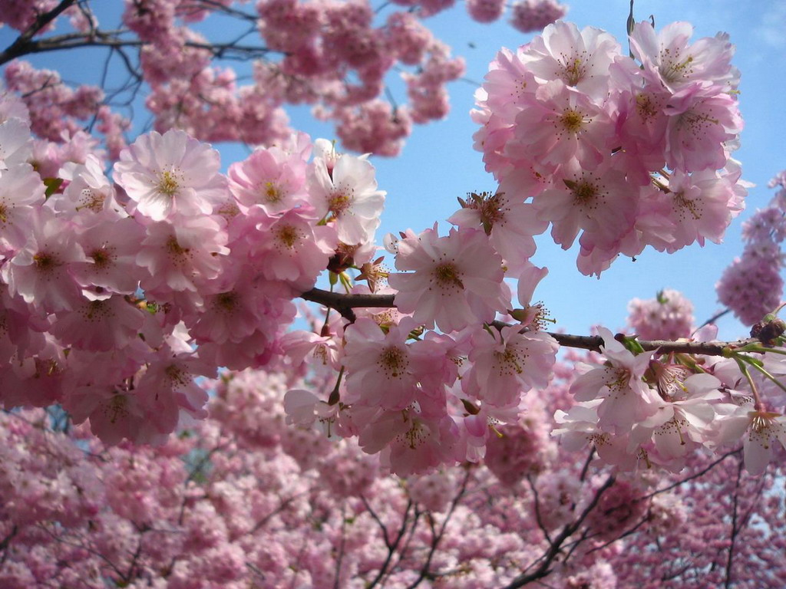
Notes:
Setagaya

Slide 20
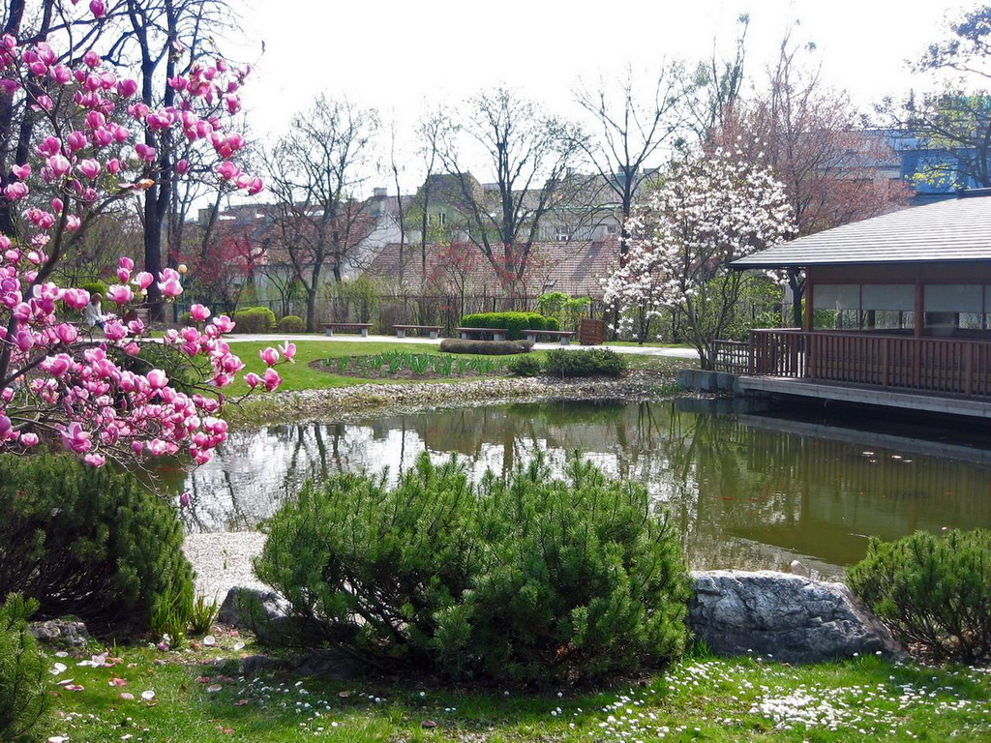
Notes:
Setagaya

Slide 21
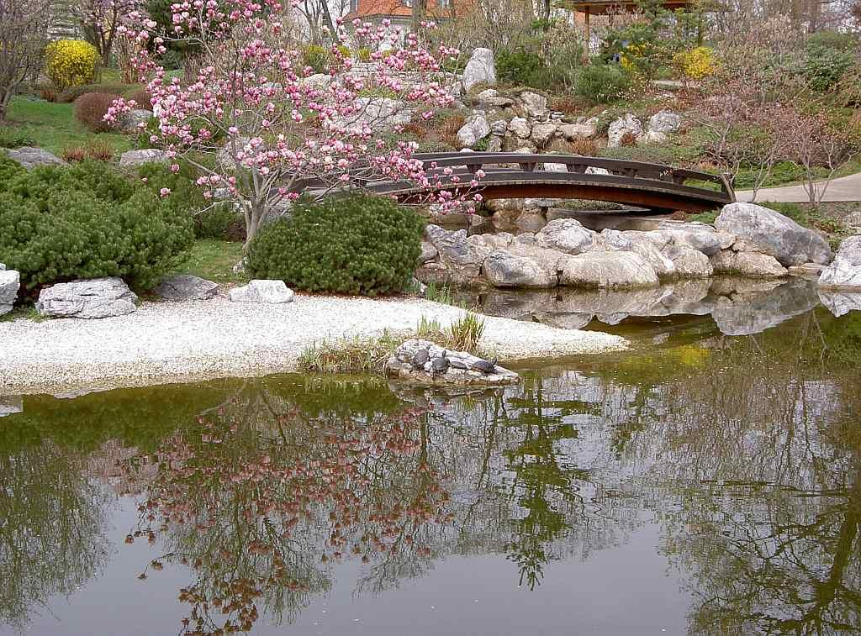
Notes:
Setagaya Park

Slide 22
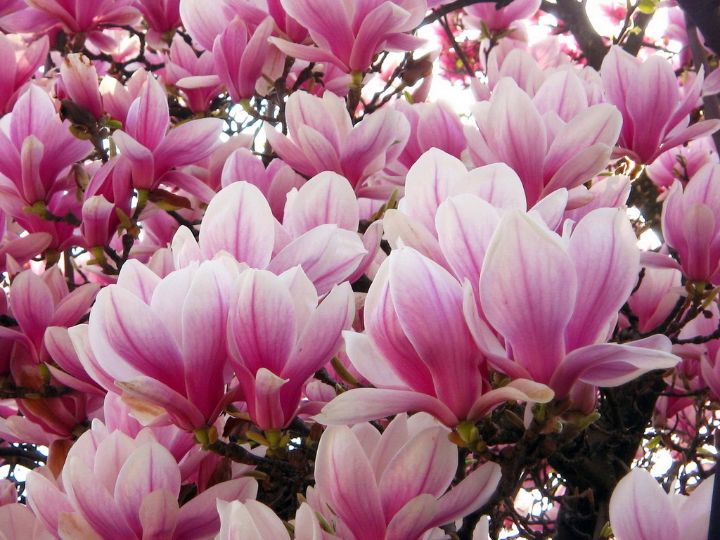
Notes:
Setagaya

Slide 23
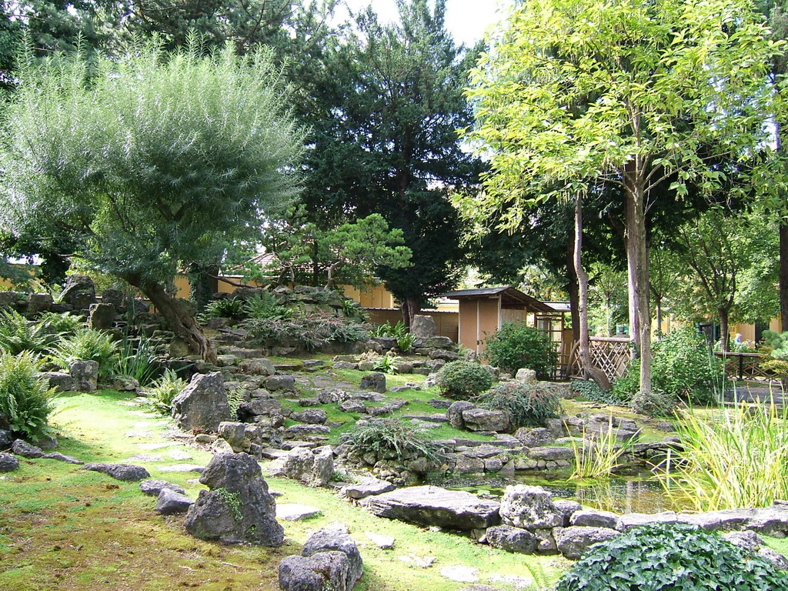
Notes:
Setagaya

Slide 24
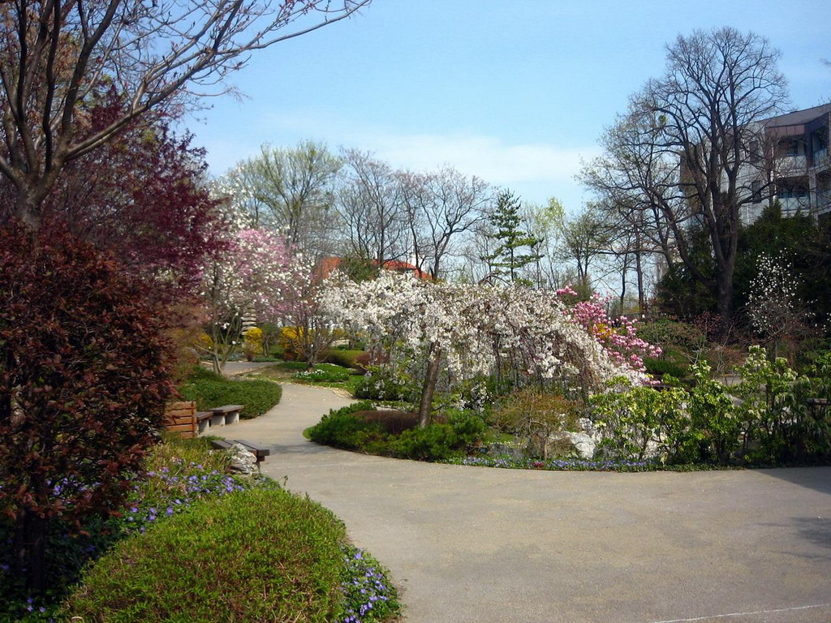
Notes:
SETAGAYA

Slide 25
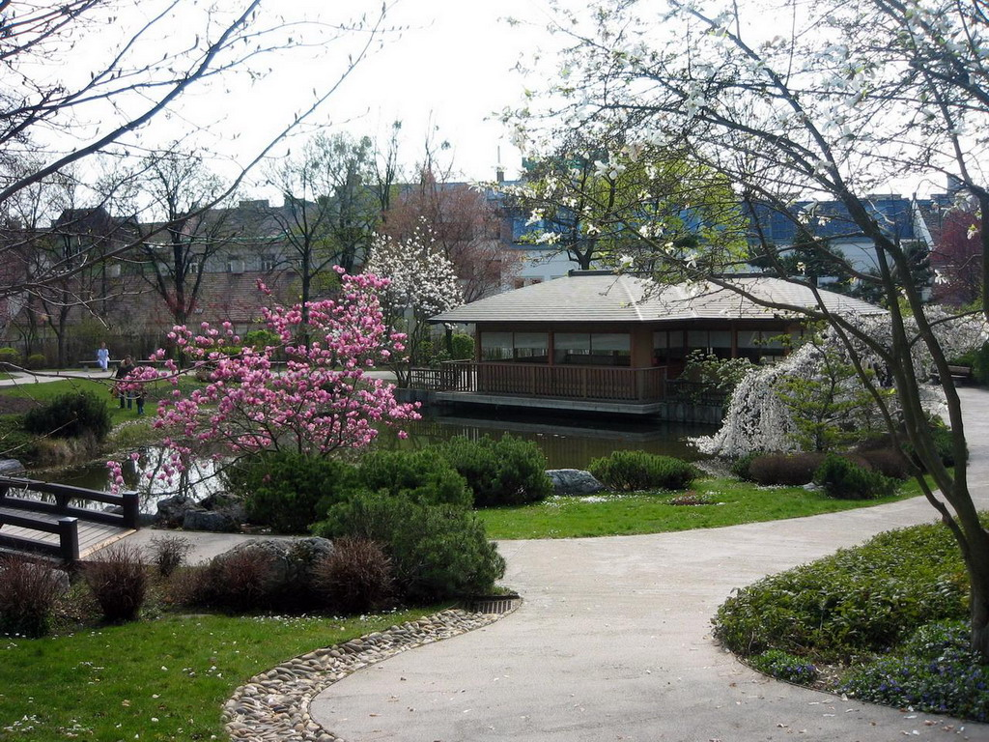
Notes:
Setagaya

Slide 26
Notes:
Setagaya

Slide 27
Notes:
Setagaya

Slide 28
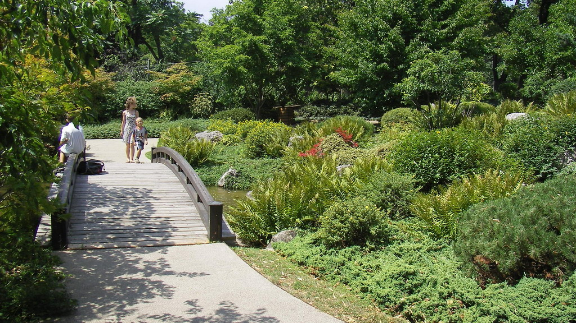
Notes:
Setagaya

Slide 29
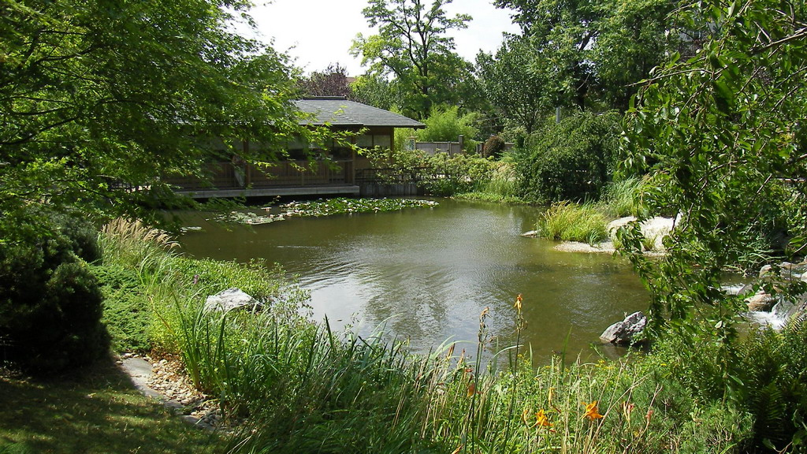
Notes:
Setagaya

Slide 30
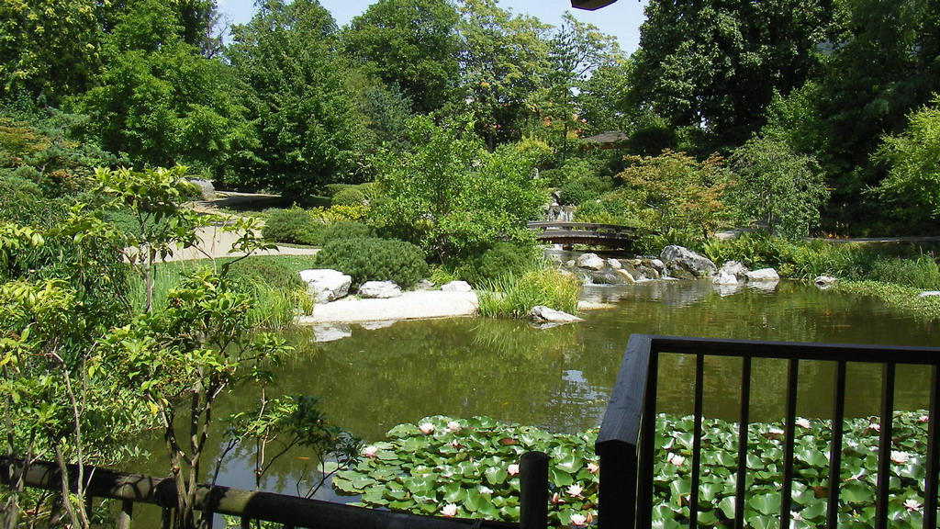
Notes:
Setagaya

Slide 31
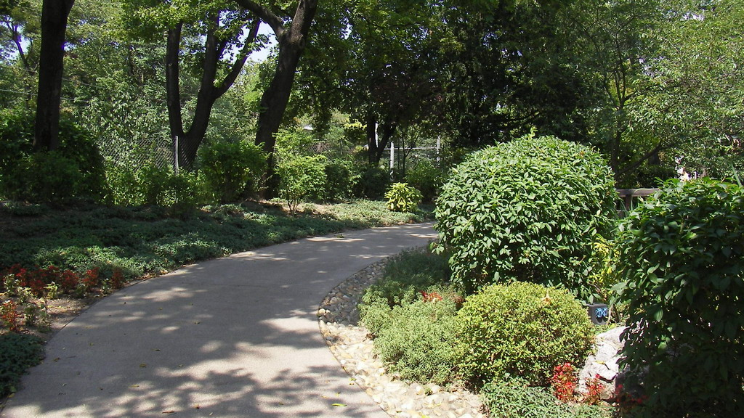
Notes:
Setagaya

Slide 32
Salzburgo.-Mirabelle Gardens
El palacio fue construido por el Principe Arbishop Wolf Dietrich en 1606 para su amante Salome Alt y sus hijos.
El Palacio y el jardín fueron diseñados por Fisher von Erlach.
Lukas von Hildebrant remodelo el jardín entre 1721 y 1727.
El eje del jardín esta alineado con el castillo al otro lado del río Salzach.
Cuenta con una fuente, un teatro al aire libre y una maravillosa colección de esculturas.

Slide 33
El jardín es de estilo barroco.
Mirabelle tiene una posición privilegiada en al ciudad, esta cerca del río, del casco antiguo y el comercial de la ciudad.
Hoy en día el palacio es una oficina de registro.

Slide 34
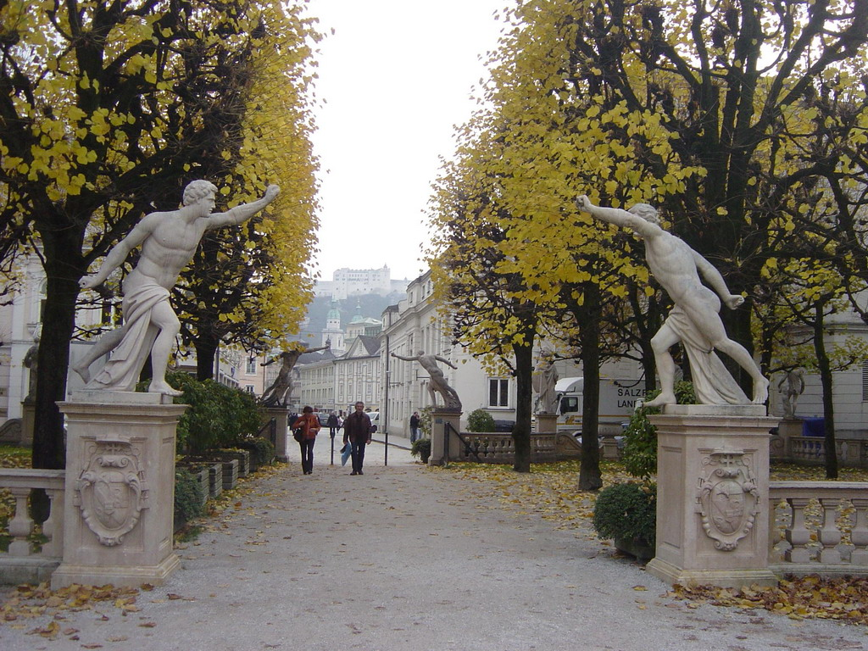
Notes:
Mirabelle Gardens

Slide 35
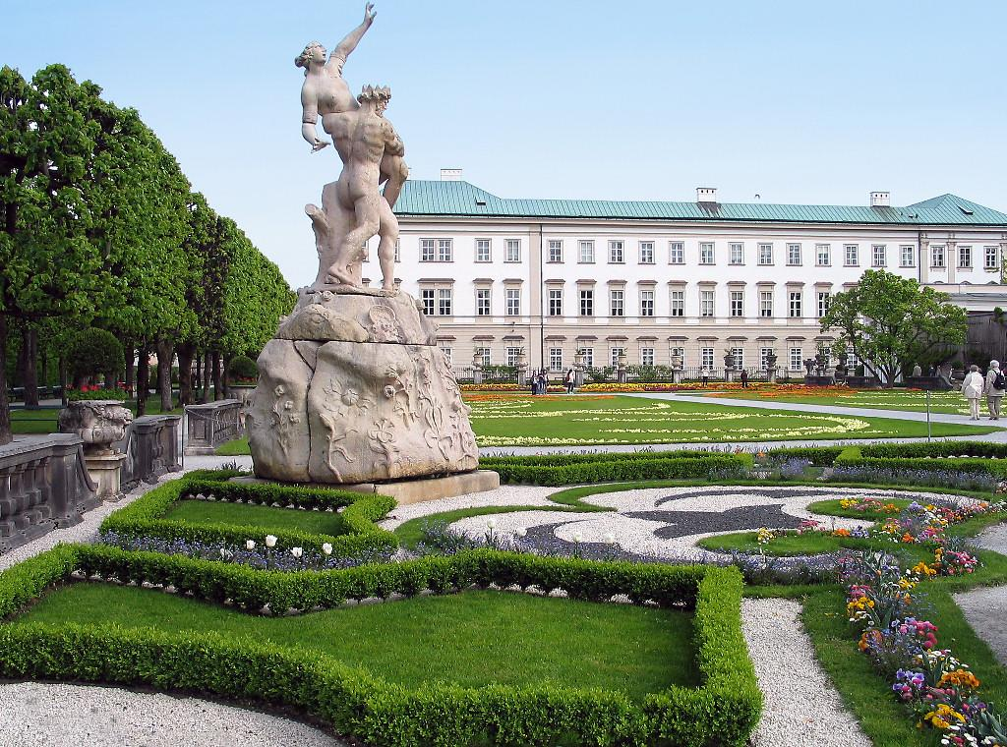
Notes:
Mirabelle

Slide 36
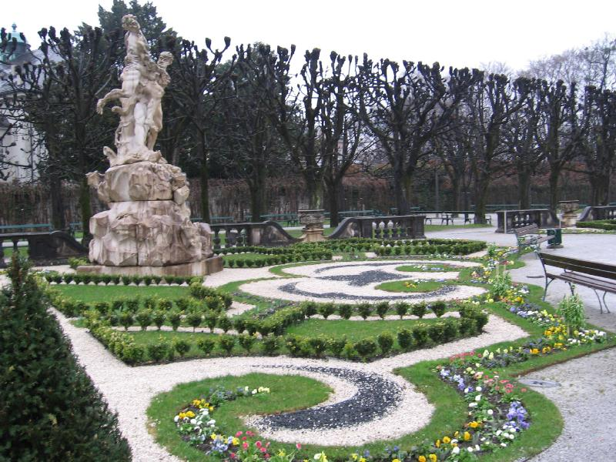
Notes:
Mirabelle Gardens

Slide 37
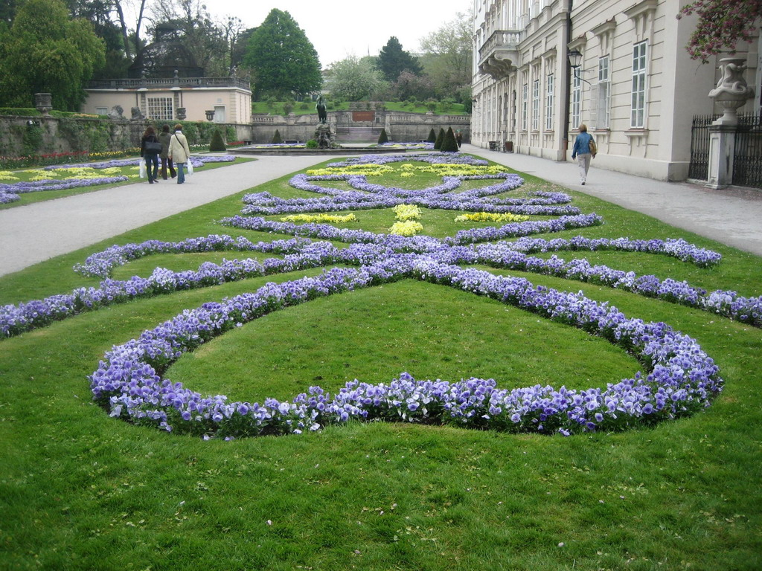
Notes:
Mirabelle Gardens

Slide 38
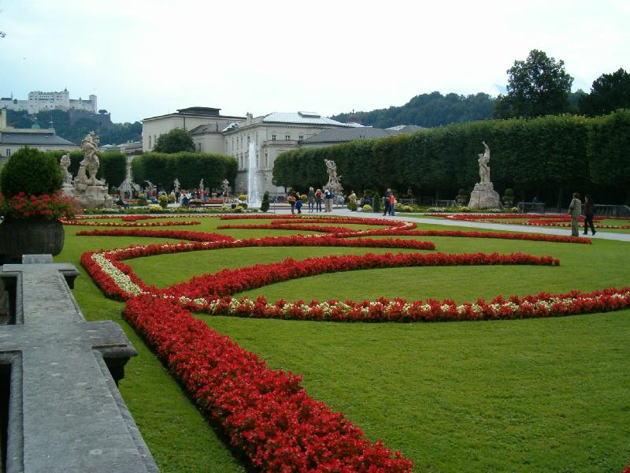
Notes:
Mirabelle Gardens

Slide 39
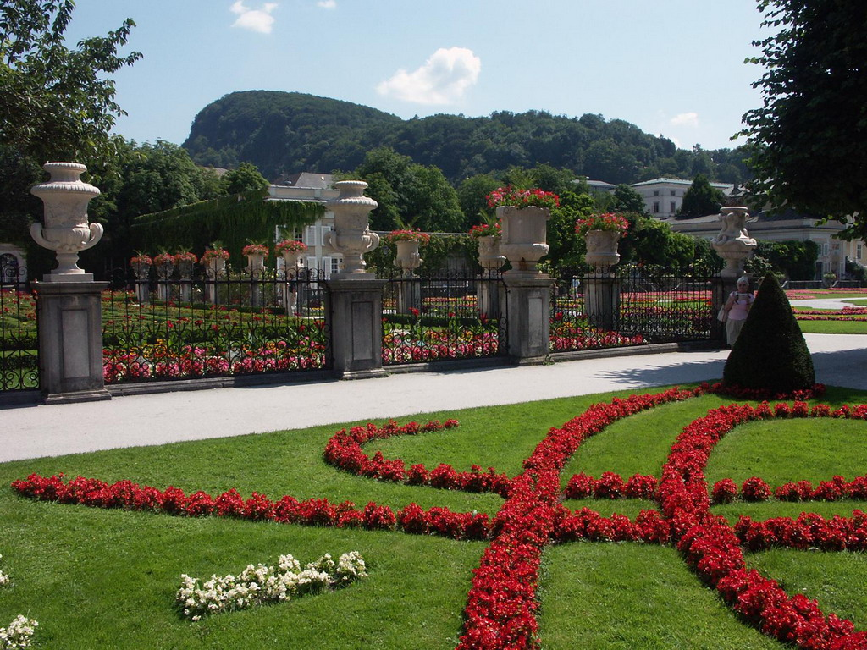
Notes:
Mirabelle Gardens

Slide 40
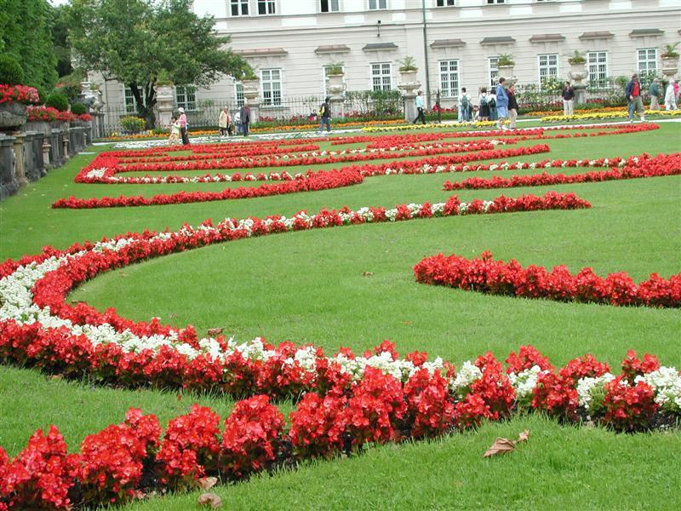
Notes:
Mirabelle Gardens

Slide 41
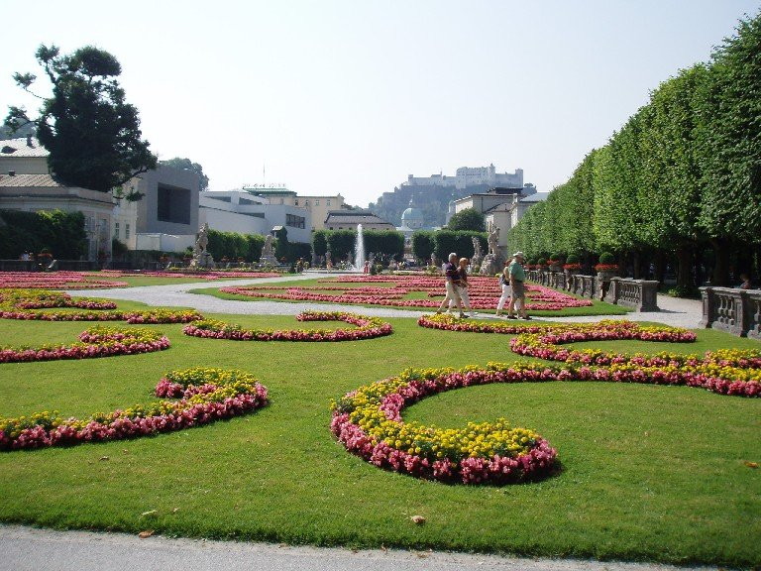
Notes:
Mirabelle Gardens

Slide 42
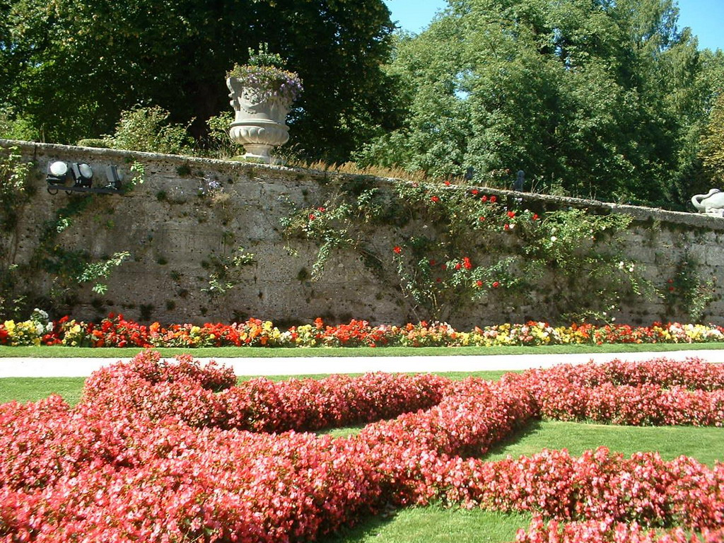
Notes:
Mirabelle Gardens

Slide 43
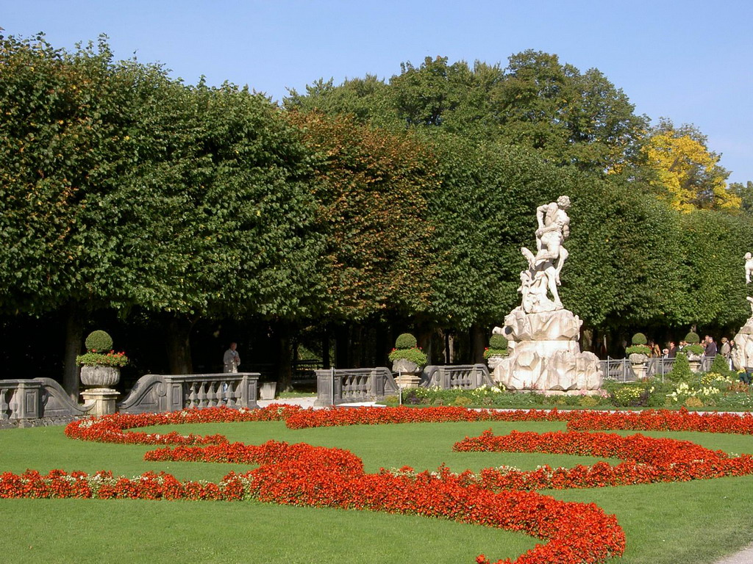
Notes:
Mirabelle Gardens

Slide 44
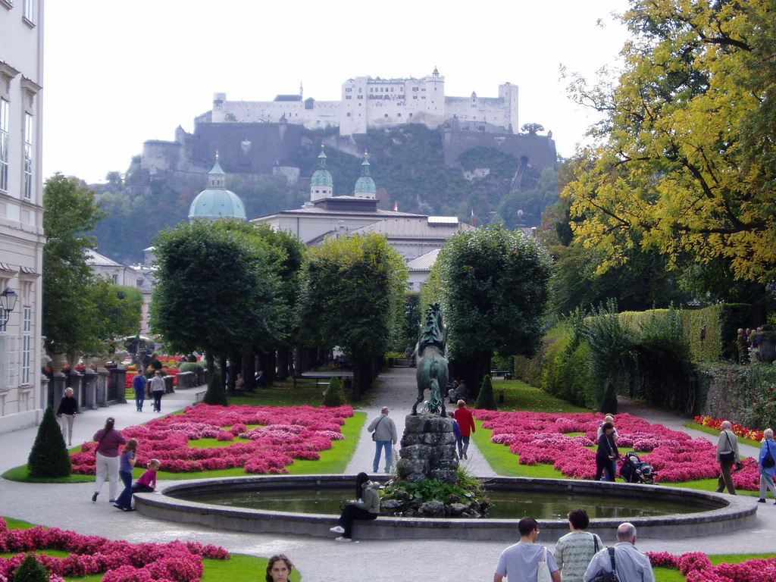
Notes:
Mirabelle Gardens

Slide 45
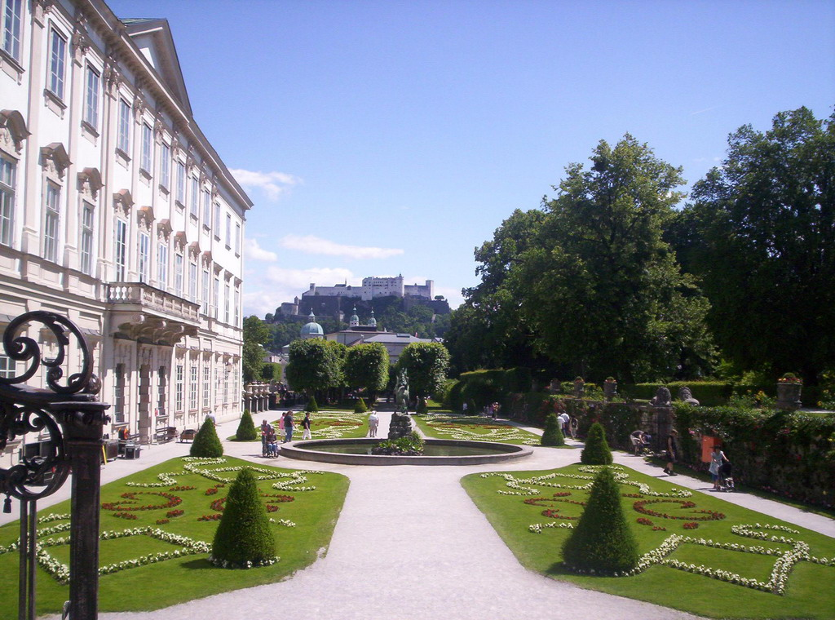
Notes:
Mirabelle Gardens

Slide 46
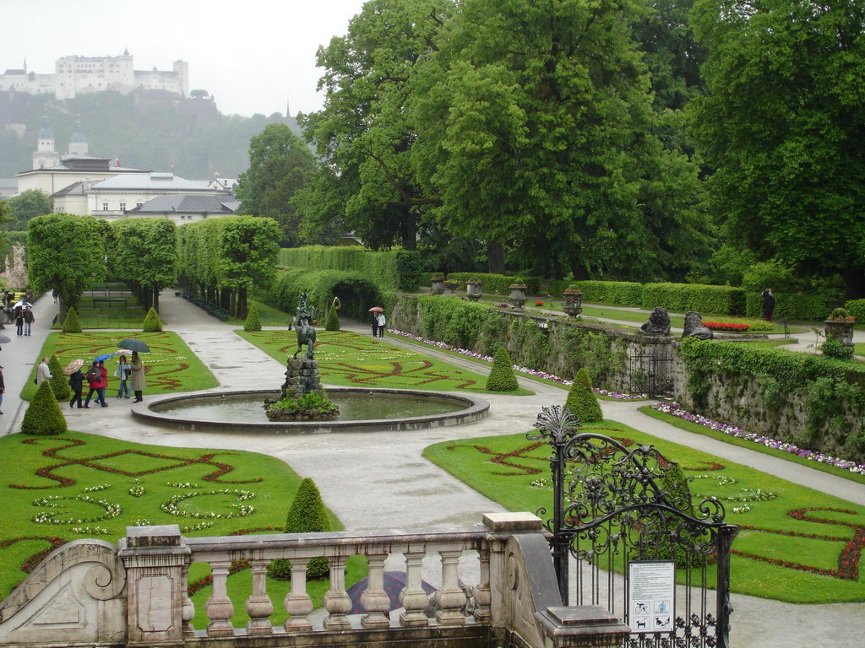
Notes:
Mirabelle Gardens

Slide 47
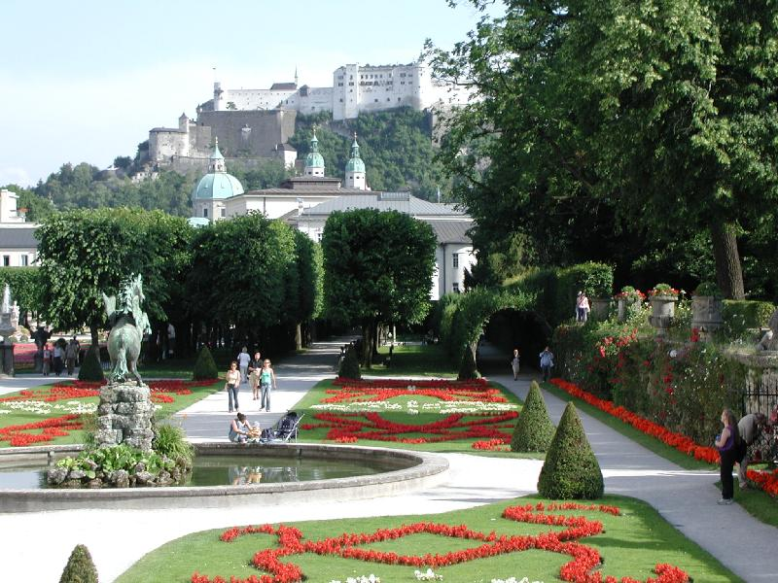
Notes:
Mirabelle Gardens

Slide 48
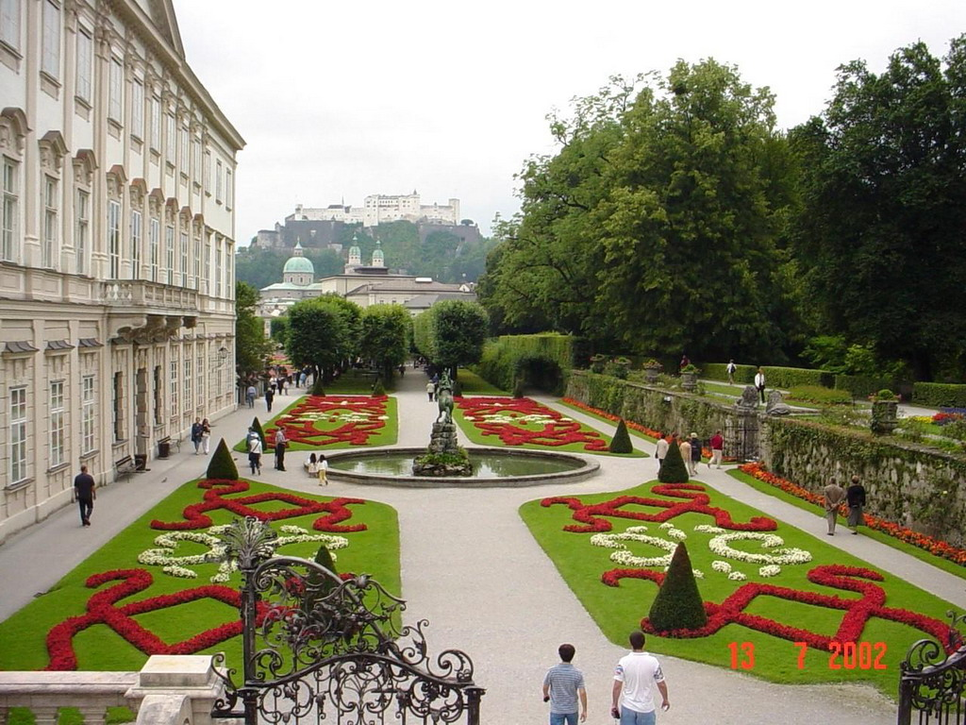

Slide 49
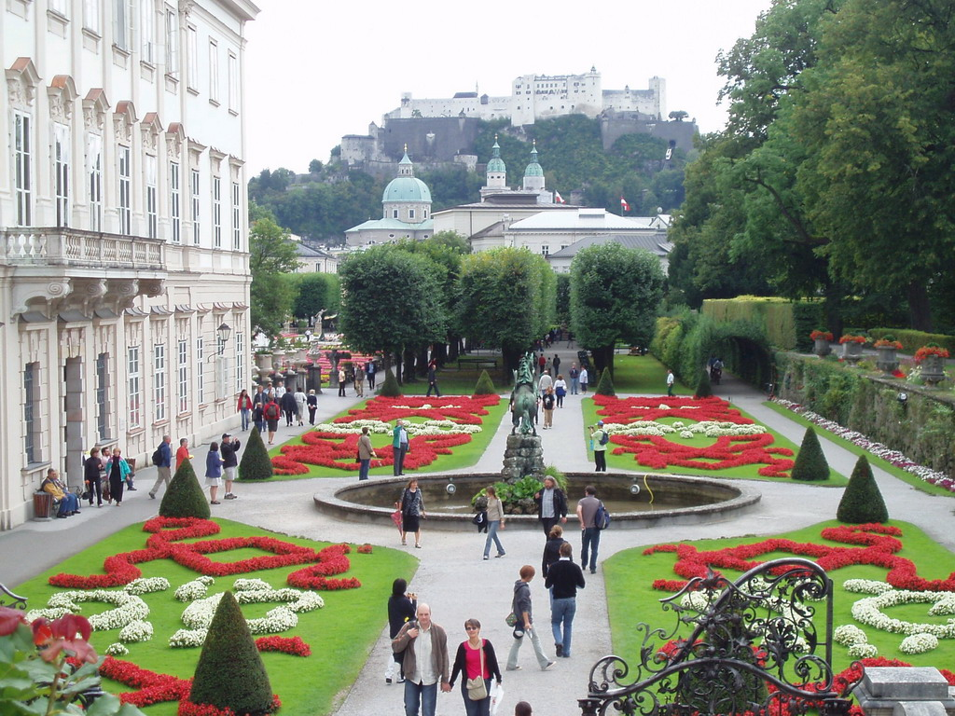
Notes:
Mirabelle Gardens

Slide 50
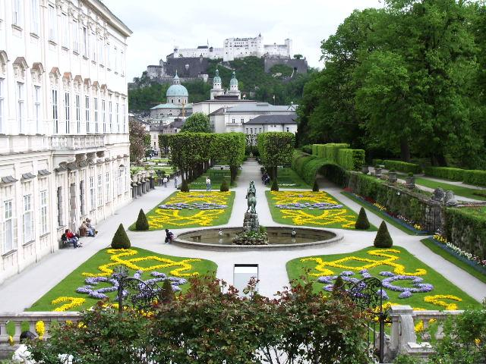
Notes:
Mirabelle Gardens

Slide 51
Notes:
Mirabelle Gardens

Slide 52
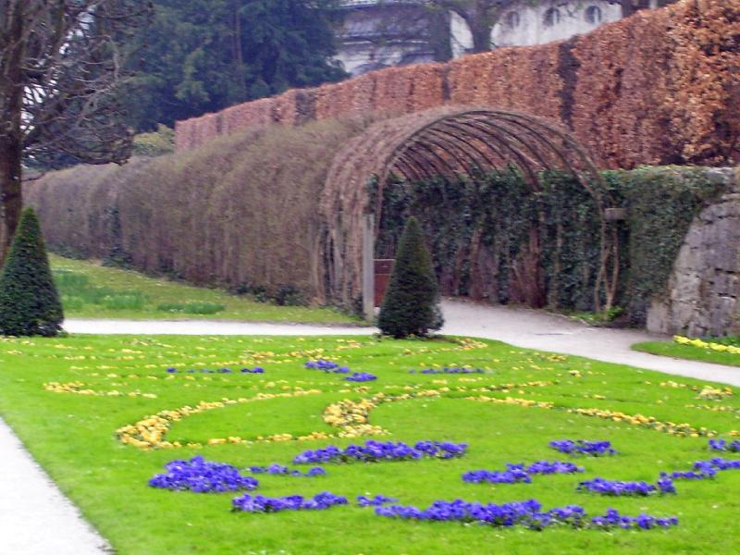
Notes:
Mirabelle Gardens

Slide 53
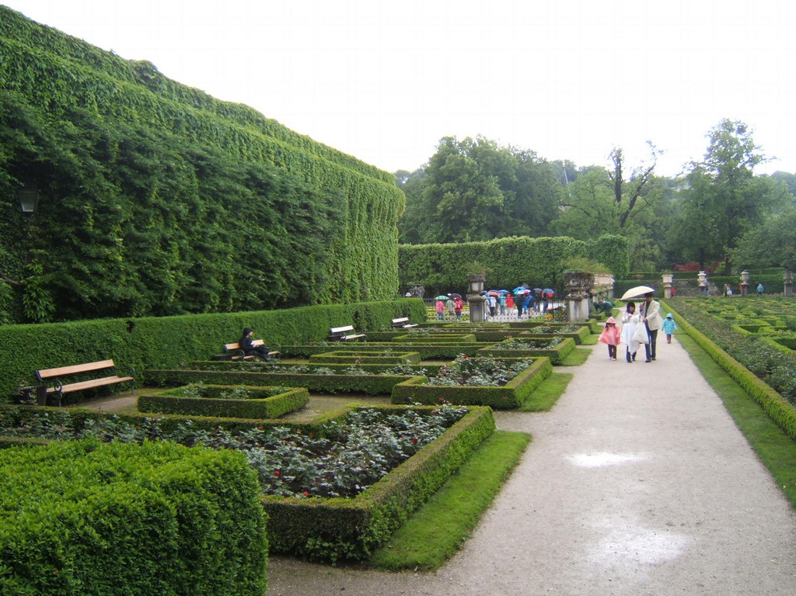
Notes:
Mirabelle Gardens

Slide 54
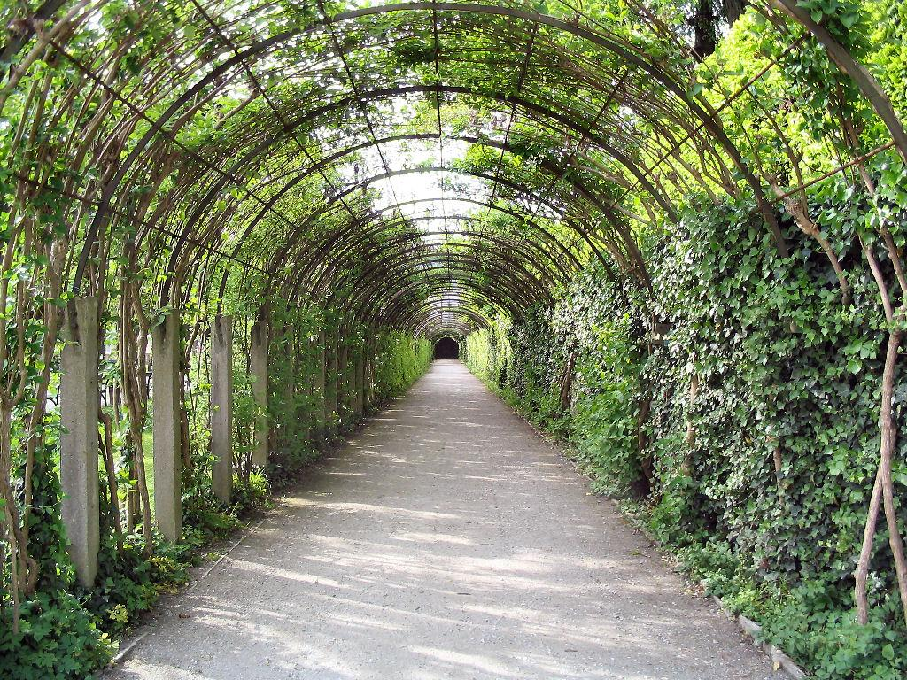
Notes:
Mirabelle Gardens

Slide 55
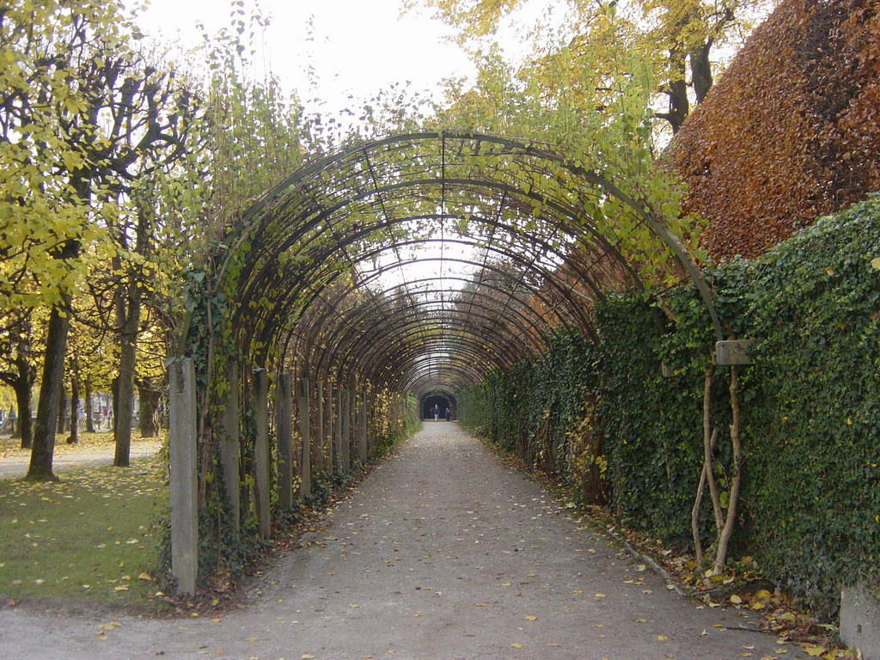
Notes:
Mirabelle Gardens

Slide 56
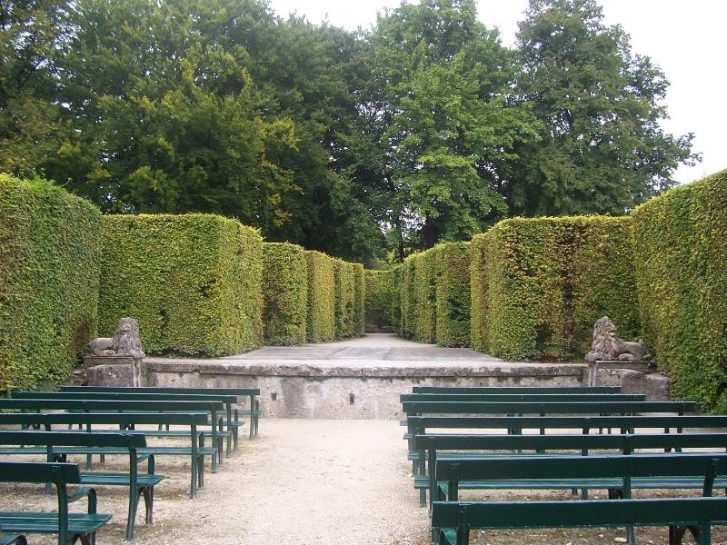
Notes:
Mirabelle Gardens.-Teatro

Slide 57
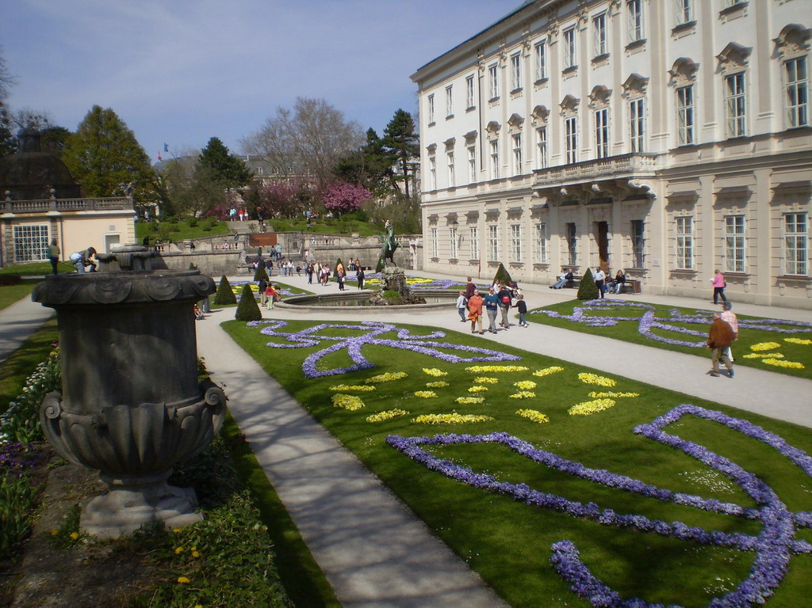
Notes:
Mirabelle Gardens

Slide 58
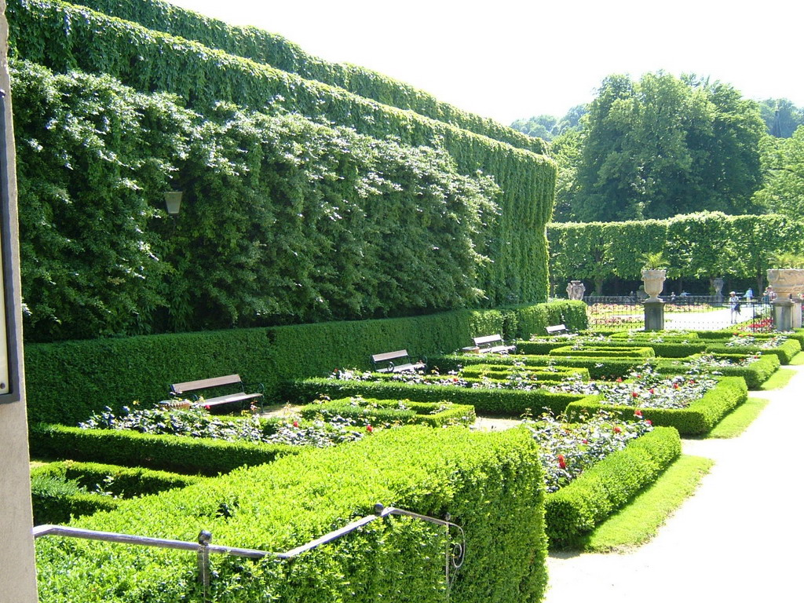
Notes:
Mirabelle Gardens

Slide 59

Notes:
Mirabelle Gardens

Slide 60
Notes:
Mirabelle Gardens

Slide 61

Notes:
Mirabelle Gardens

Slide 62

Notes:
Mirabelle Gardens

Slide 63

Notes:
Mirabelle Gardens

Slide 64

Notes:
Mirabelle Gardens

Slide 65

Notes:
Mirabelle Gardens

Slide 66

Notes:
Mirabelle Gardens

Slide 67

Notes:
Mirabelle Gardens

Slide 68

Notes:
Mirabelle

Slide 69

Notes:
Mirabelle Gardens

Slide 70

Notes:
Mirabelle Gardens

Slide 71

Notes:
Mirabelle Gardens

Slide 72

Notes:
Mirabelle

Slide 73

Notes:
Mirabelle Gardens

Slide 74

Notes:
Mirabelle Gardens

Slide 75

Notes:
Mirabelle Gardens

Slide 76

Notes:
Mirabelle Gardens

Slide 77

Notes:
MirabelleGardens

Slide 78

Notes:
Mirabelle

Slide 79

Notes:
Mirabelle Gardens

Slide 80

Notes:
Mirabelle Gardens

Slide 81

Notes:
Mirabelle

Slide 82

Notes:
Mirabelle Gardens

Slide 83

Notes:
Mirabelle Gardens

Slide 84

Notes:
Mirabelle

Slide 85

Notes:
Mirabelle

Slide 86

Notes:
Mirabelle

Slide 87

Notes:
Mirabelle

Slide 88

Notes:
Mirabelle

Slide 89

Notes:
Mirabelle

Slide 90

Notes:
Mirabelle

Slide 91

Notes:
Mirabelle

Slide 92

Notes:
Mirabelle

Slide 93

Notes:
Mirabelle

Slide 94

Notes:
Mirabelle

Slide 95

Notes:
Mirabelle

Slide 96

Notes:
Mirabelle

Slide 97
Notes:
Mirabelle

Slide 98

Notes:
Mirabelle

Slide 99

Notes:
Mirabelle

Slide 100

Notes:
Mirabelle

Slide 101

Notes:
Mirabelle

Slide 102

Notes:
Mirabelle

Slide 103

Notes:
Mirabelle

Slide 104

Notes:
Mirabelle

Slide 105

Notes:
Mirabelle

Slide 106

Notes:
Mirabelle

Slide 107

Notes:
Mirabelle

Slide 108

Notes:
Mirabelle

Slide 109
Parques de Viena.-Fotos viaje
El Prater parque de fama mundial ofrece una amplia gama de atracciones para toda la diversión que buscan.
Un parque público desde 1766, alberga Wusterprater, un parque temático.
Tal vez su atracción más popular es la Noria Gigante.
Fundada en 1752, es el más antiguo zoológico de Schönbrunn en el mundo.
Hoy en día, es uno de los pocos zoológicos en el mundo que alberga a los pandas gigantes.
Tiene un acuario que le permite ser testigo de una recreación de una inundación del Amazonas.

Slide 110
Schönbrunn es también un buen lugar para apreciar la arquitectura barroca, que fue encargado por el emperador Francisco I.
El Donau Park es considerado como uno de los parques con más encanto de Viena y jardines
Ofrece una gran variedad de instalaciones tales como un tablero de ajedrez colosal, una zona de skate, y un zoológico de mascotas.
Los 252 metros de altura de la Torre del Danubio es su monumento más popular.
La torre cuenta con dos restaurantes giratorios que ofrecen una perspectiva única de toda Viena.

Slide 111

Notes:
Viena.-Prater Park

Slide 112

Notes:
Viena.-Donau Park.-Jardin geometrico

Slide 113

Notes:
Viena.-Donau Park

Slide 114


Slide 115

Notes:
Donau Park

Slide 116

Notes:
Donau Park

Slide 117

Notes:
Viena.-Marie Teresien Platz

Slide 118

Notes:
Viena.-Wasser Park

Slide 119

Notes:
Viena.-Alte Donau Park

Slide 120

Notes:
Viena.Danube Canal

Slide 121

Notes:
Viena Danube Island

Slide 122

Notes:
Volksgarten

Slide 123

Notes:
Volksgarten

Slide 124

Notes:
Schonbrunn.-Laberinto

Slide 125

Notes:
Schonbrunn.-Laberinto

Slide 126

Notes:
Schonbrunn.-Laberinto

Slide 127

Notes:
Viena Zoo

Slide 128

Notes:
Viena.-Jardines en Barrios

Slide 129

Notes:
Viena.-jardines en Barrios

Slide 130

Notes:
Viena.-Jardines de Barrio

Slide 131

Notes:
Viena.-Jardin de Barrio

Slide 132

Notes:
Viena.-Jardin de Barrio

Slide 133

Notes:
Viena.-Jardin de Barrio

Slide 134

Notes:
Viena.-Jardin de Barrio

Slide 135

Notes:
Navidad en Viena.

Slide 136

Notes:
Navidad en Viena

Slide 137


Notes:
Viena.-Navidad

Slide 138

Notes:
Johan Strauss

